Slide 1

БІБЛІОГРАФІЧНІ ПОСИЛАННЯ
правила та приклади оформлення
наукових робіт
Київ 2017

Slide 2
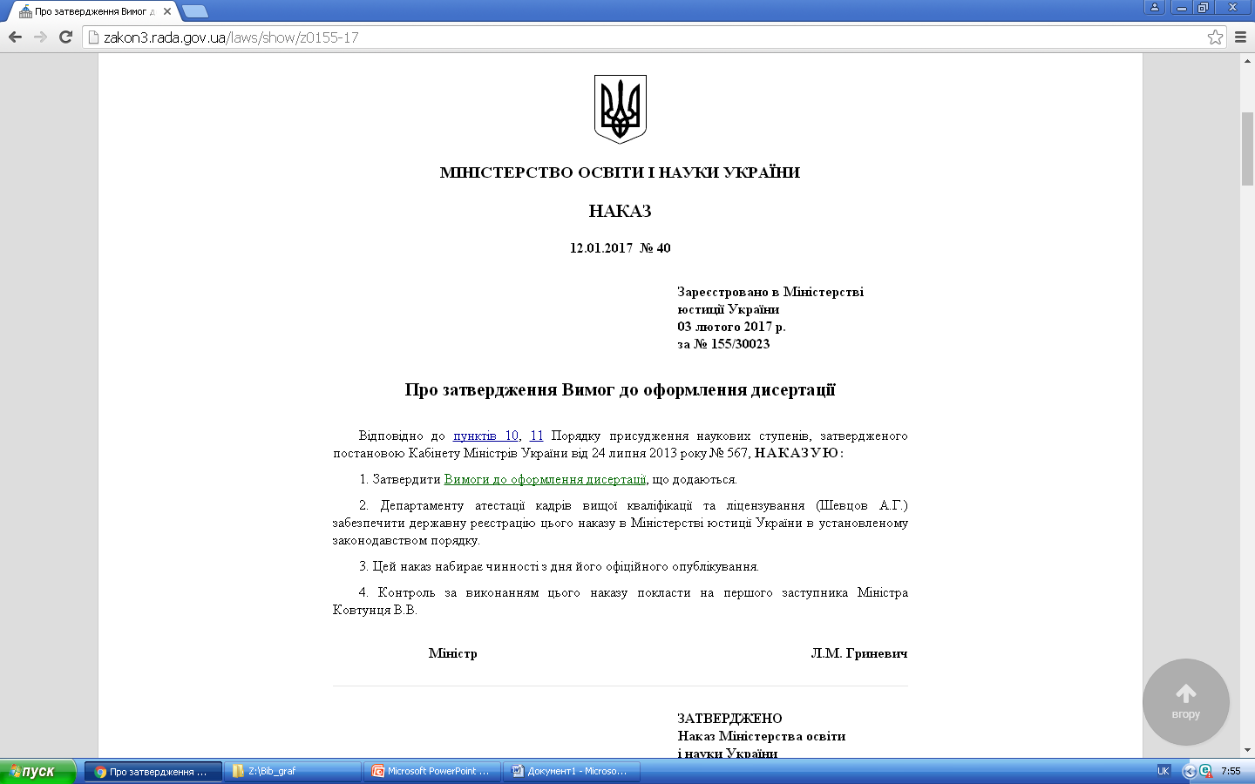

Slide 3
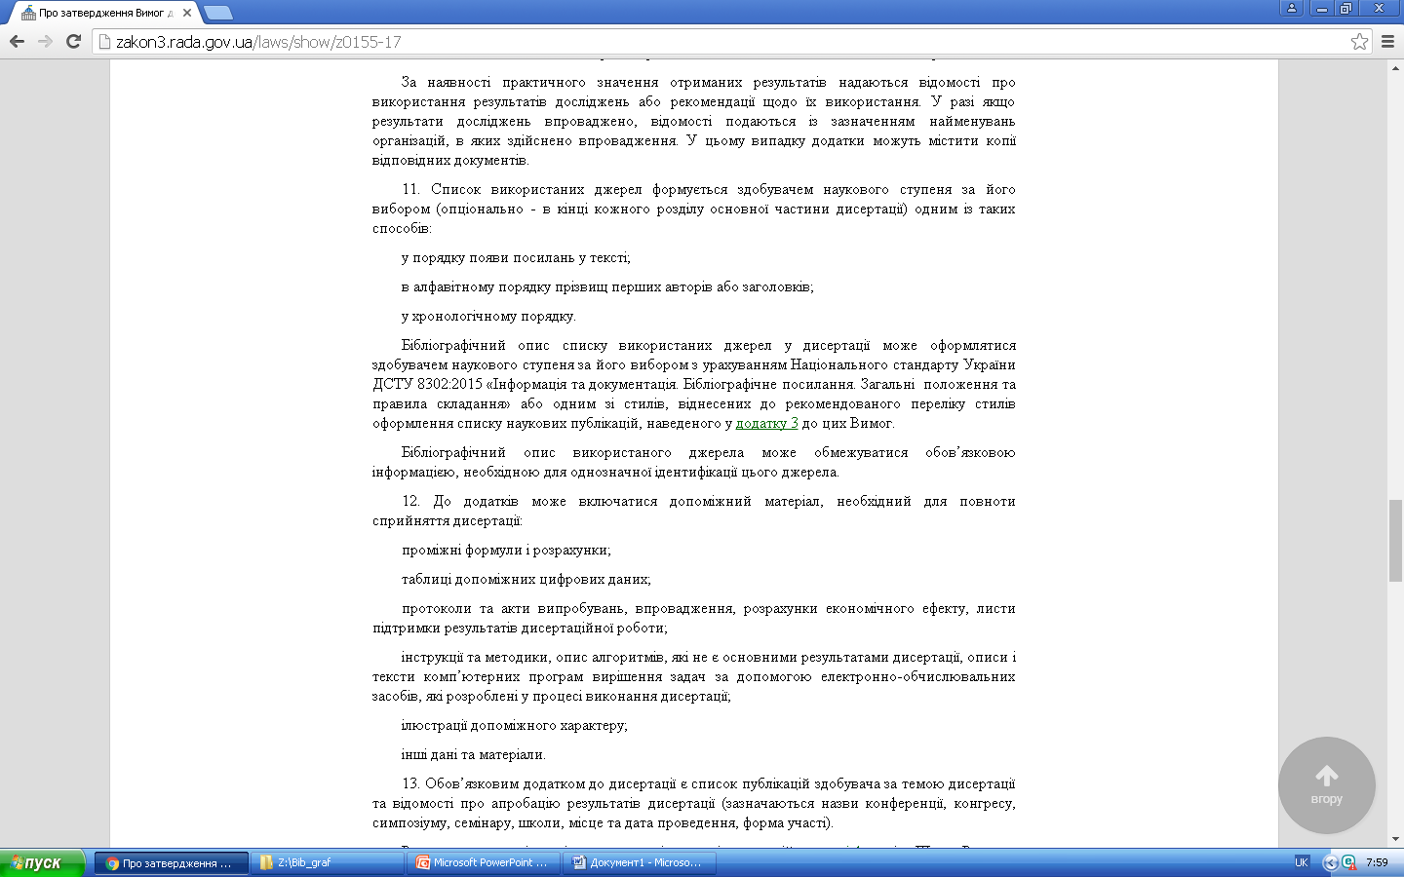

Slide 4
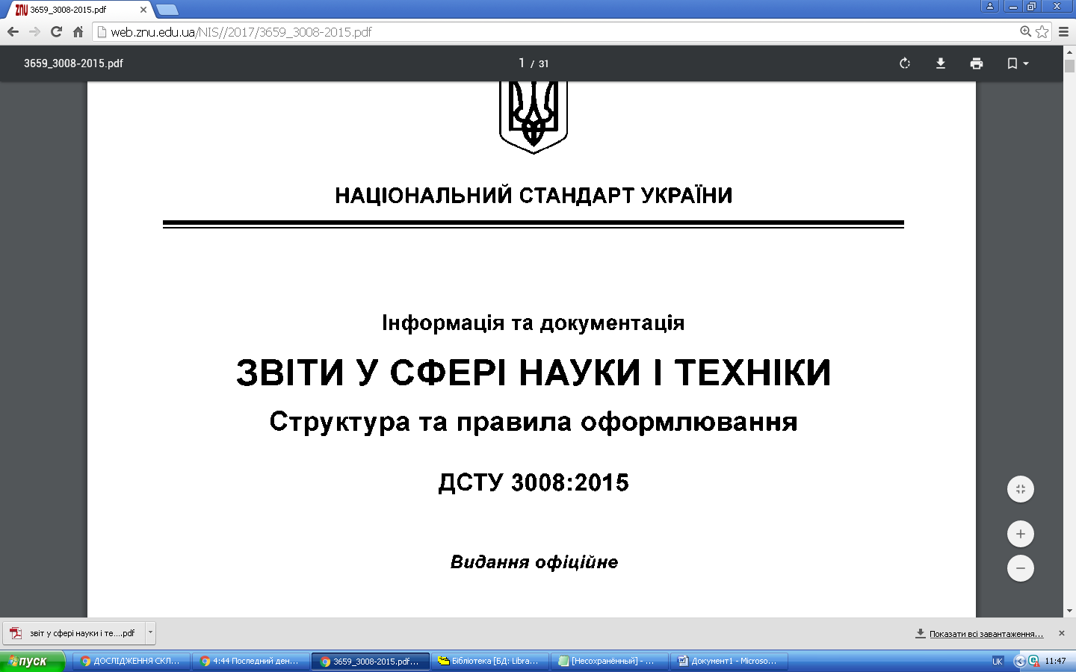

Slide 5
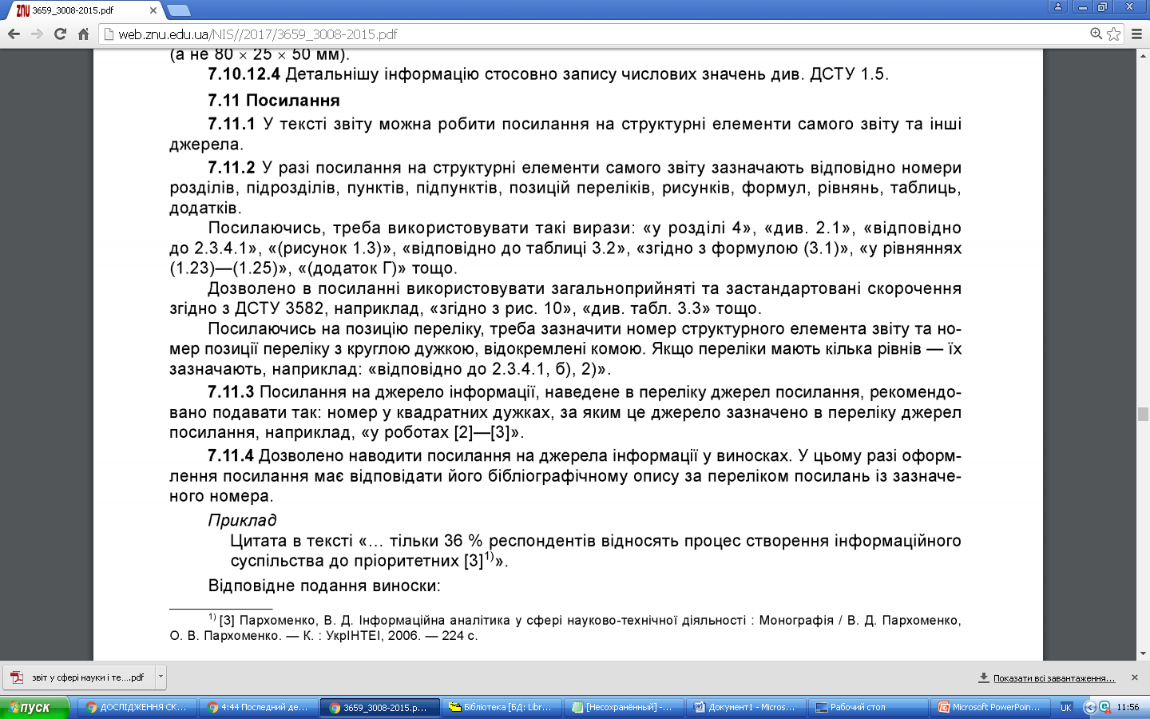

Slide 6
СТАНДАРТИ ДЛЯ ОФОРМЛЕННЯ НАУКОВОЇ РОБОТИ (ОСНОВНІ)
Бібліографічний список (список використаних джерел) – ДСТУ ГОСТ 7.1:2006. Система стандартів з інформації, бібліотечної та видавничої справи Бібліографічний запис. Бібліографічний опис. Загальні вимоги та правила складання / Нац. стандарт України. – Вид. офіц. – [Чинний від 2007-07-01]. – Київ : Держспоживстандарт України, 2007. – 47 с.
Бібліографічні посилання та бібліографічний список посилань – ДСТУ 8302:2015. Інформація та документація. Бібліографічне посилання. Загальні положення та правила складання / Нац. стандарт України. – Вид. офіц. – [Уведено вперше ; чинний від 2016-07-01]. – Київ : ДП «УкрНДНЦ», 2016. – 17 с.
Бібліографічний опис. Скорочення слів і словосполучень українською мовою. Загальні вимоги та правила (ISO 4:1984, NEQ; ISO 832:1994, NEQ) : ДСТУ 3582:2013. – [На заміну ДСТУ 3582–97 ; Чинний від 2014-01-01]. – Київ : Мінекономрозвитку України, 2014. – ІІІ, 15 с. – (Національний стандарт України)

Slide 7
ТЕРМІНИ ТА ВИЗНАЧЕННЯ ПОНЯТЬ
Бібліографічне посилання – сукупність бібліографічних відомостей про цитований, розглядуваний або згадуваний у тексті документа інший документ, що є необхідними й достатніми для його загальної характеристики, ідентифікування та пошуку
Цитата – це дослівний уривок твору, вислів. Їх використовують для того, щоб передати думку автора першоджерела, для ідентифікації поглядів при зіставленні різних думок тощо
Об’єкти бібліографічного посилання – всі види опублікованих і неопублікованих документів на будь-яких носіях – книжкові видання, серіальні та інші продовжувані ресурси, нотні, картографічні, аудіовізуальні, образотворчі матеріали, нормативно-технічні документи, мікроформи, електронні ресурси, тривимірні об’єкти тощо; складові частини документів; групи документів і комплекти однорідних і різнорідних документів

Slide 8
БІБЛІОГРАФІЧНІ ПОСИЛАННЯ ПОТРІБНІ ДЛЯ:
перевірки достовірності і точності наведених цитат, формул, статистичних даних, фактів і відомостей, запозичених з інших видань
виявлення і пошуку першоджерел
ознайомлення з літературою за темою дослідження, зокрема з тими працями, в яких будь-яке питання висвітлено докладніше, ніж у цій публікації, або наведено й аргументовано інший погляд
уникнення звинувачень у плагіаті та крадіжках інтелектуальної власності

Slide 9
ЕЛЕМЕНТИ БІБЛІОГРАФІЧНИХ ПОСИЛАНЬ
заголовок бібліографічного запису (ім’я автора)
основна назва документа
відомості, що належать до назви (для підрядкового посилання)
відомості про відповідальність (містять інформацію про осіб і/або організації, які брали участь у створенні документа)
відомості про повторність видання (містять інформацію про зміни й особливості цього видання відносно попереднього);
вихідні дані (містять відомості про місце видання (випуску), видавця та рік випуску документа)
позначення та порядковий номер тому, номера чи випуску документа, якщо є посилання на твір або публікації з багаточастинного (багатотомного чи серіального) документа
відомості про обсяг (кількість сторінок) документа (у разі посилання на нього загалом)
назва документа (журналу, збірника, газети тощо), в якому опубліковано об’єкт посилання (наприклад, статтю);
відомості про місцезнаходження об’єкта посилання — номер сторінки в документі (у разі посилання на його частину);
примітки (у посиланні на електронний ресурс, депоновану наукову роботу тощо)

Slide 10
ЕЛЕМЕНТИ БІБЛОГРАФІЧНОГО ЗАПИСУ ТА ЗНАКИ ПУНКТУАЦІЇ В БІБЛІОГРАФІЧНОМУ ПОСИЛАННІ
- у заголовку бібліографічного запису подають відомості про одного, двох чи трьох авторів, при цьому імена цих авторів у відомостях про відповідальність (за навскісною рискою) не повторюють
- за потреби у заголовку бібліографічного запису позатекстового посилання можна зазначати більше ніж три імені авторів
Українець А. І., Богорош О. Т., Поводзинський В. М. Проектування типового і спеціального устаткування мікробіологічної, фармацевтичної та харчової промисловості : навч. посіб. Київ : НУХТ, 2007. 148 с.
Россоха В. В. Соціально-економічні аспекти використання господарського комплексу Державної кримінально-виконавчої служби. Формування ринкових відносин в Україні. 2015. № 8. С. 69–75.
- замість знака «крапка й тире» («. — »), який розділяє зони бібліографічного опису, в бібліографічному посиланні рекомендовано застосовувати знак «крапка»

Slide 11
Грушевський М. С. Історія України-Руси. Київ, 1995. Т 2. С. 72 [1].
- у бібліографічному посиланні використовується знак виноски – умовна позначка у вигляді арабських цифр (порядкових номерів), літер чи астериска (зірочки), що використовують для пов’язування підрядкових і позатекстових бібліографічних посилань з частиною основного тексту документа
Грушевський М. С. Історія України-Руси. Київ, 1995. Т 2. С. 72 ¹.
*Цит. за: Грушевський М. С. Історія України-Руси. Київ, 1995. Т 2. С. 72.
- у складі відомостей про фізичну характеристику документа можна зазначати або його загальний обсяг (наприклад: 285 с.), або номер сторінки, на якій подано об’єкт посилання (наприклад: С. 19)
Українець А. І., Богорош О. Т., Поводзинський В. М. Проектування типового і спеціального устаткування мікробіологічної, фармацевтичної та харчової промисловості : навч. посіб. Київ : НУХТ, 2007. 148 с.
або
Українець А. І., Богорош О. Т., Поводзинський В. М. Проектування типового і спеціального устаткування мікробіологічної, фармацевтичної та харчової промисловості : навч. посіб. Київ : НУХТ, 2007. С.14.

Slide 12
В усіх елементах бібліографічного опису (за винятком основної назви документа й відомостей, що належать до назви та містять одне слово) дозволено скорочувати окремі слова та словосполучення згідно з ДСТУ 3582, ДСТУ 6095, ДСТУ 7093, ГОСТ 7.12.
Якщо текст цитовано не за першоджерелом, то на початку підрядкового бібліографічного посилання наводять пояснювальні слова: «Наведено за:», «Цит. за:» («Цитовано за») і зазначають джерело, з якого запозичено текст
*Цит. за: Грушевський М. С. Історія України-Руси. Київ, 1995. Т 2. С. 72.
²¹ Історія Академії наук Української РСР. Київ, 1967. Кн. 1. С. 323 ; Сарбей В. Г. Історична наука на Україні за часів радянської влади. Київ, 1973. С. 19-20 ; Рычка В. М. Историография образования и развития Древнерусского государства. Историография истории Украинской ССР : книга. Киев, 1987. С. 39.
Відомості про згадуваний документ, опублікований іншою мовою, у бібліографічних посиланнях наводять мовою оригіналу

Slide 13
ПІДРЯДКОВЕ БІБЛІОГРАФІЧНЕ ПОСИЛАННЯ
Посилання розташовуються внизу сторінки, під рядками основного тексту в проведеному колонтитулі. Для зв’язку підрядкових посилань з текстом документа використовують знак виноски, який наводять у вигляді цифр, зірочок, букв та інших знаків, і розташовують на верхній лінії шрифту
____________________
⁷ Гончаренко С. Український педагогічний словник. Київ : Либідь, 1997. С. 14.
Якщо частину відомостей про джерело цитування подано в тексті, можна застосовувати коротку форму запису
Повна форма
¹Добровольська В. Діяльність органів управління культурою як об’єкт керування документацією. Вісник книжкової палати. 2012. № 4. С. 18–20.
Коротка форма
¹ Вісник книжкової палати. 2012. № 4.
С. 18–20.

Slide 14
БІБЛІОГРАФІЧНІ ПОСИЛАННЯ
Бібліографічні посилання розрізняють за:
За місцем розташування в документі
За повторністю наведених посилань
За складом елементів бібліографічного запису
позатекстове
коротке
внутрішньотекстове
підрядкове
повне
комплексне
первинне
повторне
За вмістом бібліографічних записів

Slide 15
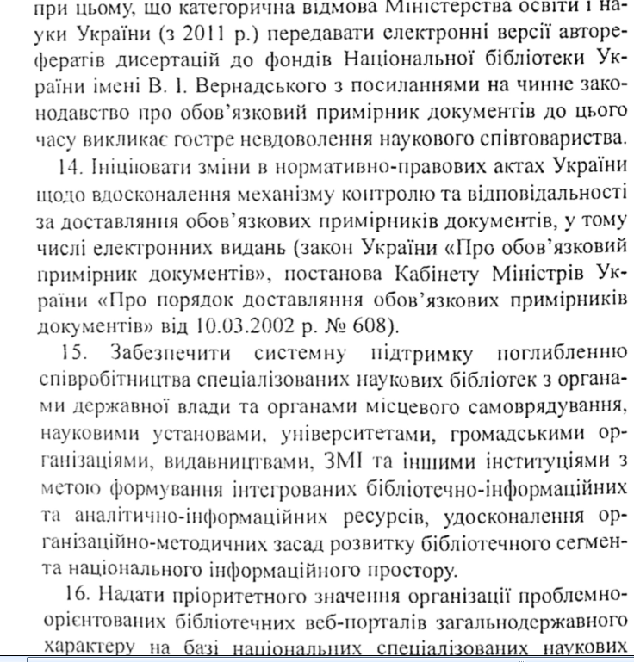
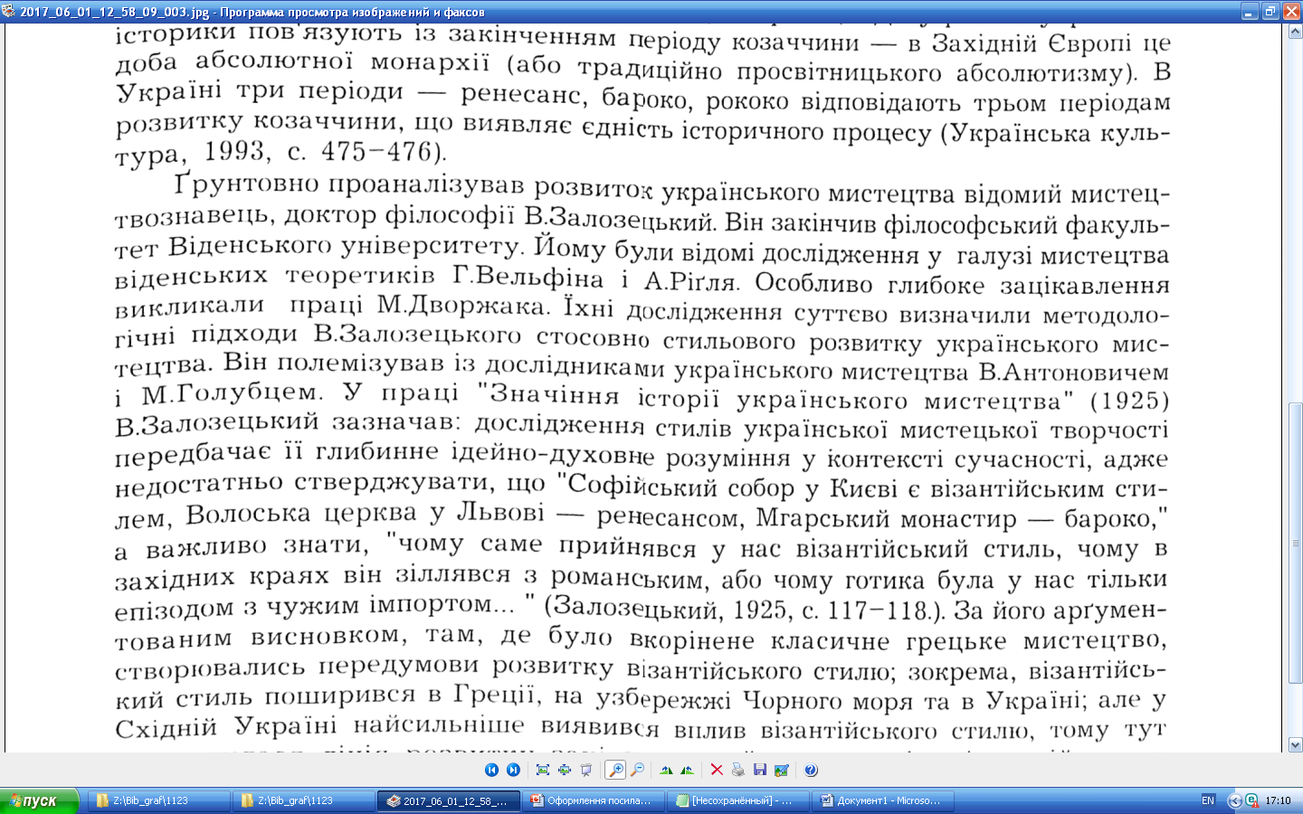
ВНУТРІШНЬОТЕКСТОВЕ БІБЛІОГРАФІЧНЕ ПОСИЛАННЯ
- наводиться в круглих дужках безпосередньо в тексті документа
- знак «крапка й тире» («. — ») замінюють знаком «крапка»
- повна або коротка форма

Slide 16
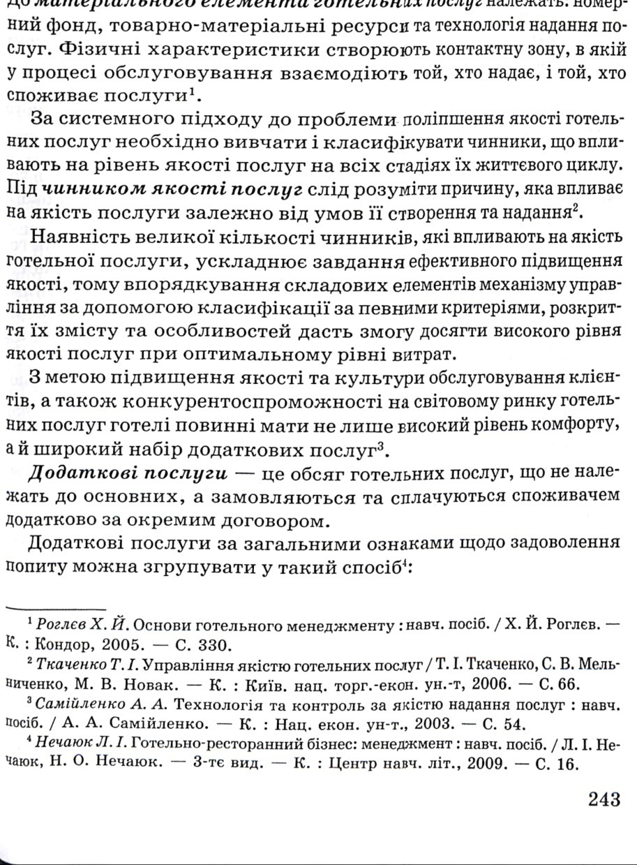
Знак виноски подають на верхній лінії шрифту після відповідного фрагмента в тексті
Знаки виноски відокремлюють від тексту проміжком
Оформлення підрядкового посилання за
ДСТУ 8302:2015
______________
² Ткаченко Т. І., Мельниченко С. В., Новак М. В. Управління якістю готельних послуг. Київ : Київ. нац. торг.-екон. ун-т, 2006. С. 66.
³ Самійленко А. А. Технологія та контроль за якістю надання послуг : навч. посіб. Київ : Нац. екон. ун-т., 2003. С. 54.
⁴ Нечаюк Л. І., Нечаюк Н. О. Готельно-ресторанний бізнес: менеджмент : навч. посіб. 3-тє вид. Київ : Центр навч. літ., 2009. С. 16.
¹ Роглєв Х. Й. Основи готельного менеджменту : навч. посіб. Київ : Кондор, 2005. С. 330.
Підрядкове посилання в тексті:

Slide 17
ПОЗАТЕКСТОВЕ БІБЛІОГРАФІЧНЕ ПОСИЛАННЯ
Позатекстове бібліографічне посилання може містити такі елементи:
позначення та порядковий номер тому, номера або випуску, якщо є посилання на твір або публікації з багаточастинного (багатотомного чи серіального) документа
відомості про обсяг (кількість сторінок) документа (у разі посилання на нього загалом)
відомості про назву документа (журналу, збірника, газети тощо), в якому опубліковано об’єкт посилання (наприклад, статтю)
примітки (у посиланні на електронний ресурс, депоновану наукову роботу тощо)

Slide 18
ПОЗАТЕКСТОВЕ БІБЛІОГРАФІЧНЕ ПОСИЛАННЯ
Посилання наводяться у кінці усього документа або окремих грав, розділів чи частин, застосовуючи наскрізне нумерування
Позатекстове посилання пов’язують із фрагментом тексту документа за допомогою знаків виноски, які вказують у квадратних дужках після відповідного тексту або виносять на верхню лінію шрифту
У тексті:
…Правила банківського кредитування підприємств державної форми власності викладено у навчальному посібнику «Кредитування та ризики» (автори Денисенко М. П., Догмачов В. М., Кабанов В. Г.) ³²
або
… Правила банківського кредитування підприємств державної форми власності викладено у навчальному посібнику «Кредитування та ризики» (автори Денисенко М. П., Догмачов В. М., Кабанов В. Г.) [32]
32. Денисенко М. П., Догмачов В. М., Кабанов В. Г. Кредитування та ризики : навч. посіб. Київ, 2008. 213 с.
У позатекстовому посиланні:
³² Денисенко М. П., Догмачов В. М., Кабанов В. Г. Кредитування та ризики : навч. посіб. Київ, 2008. 213 с.
У позатекстовому посиланні:
У тексті:

Slide 19
Якщо у позатекстовому посиланні бібліографічні записи не нумеровано, в тексті (у квадратних дужках) після згадування подають відомості, що є достатніми для ідентифікування об’єкта посилання (ім’я автора, назва документа тощо)
Якщо посилання в тексті подають на документ, авторами якого є одна, дві чи три особи, у квадратних дужках зазначають їхні прізвища, розділяючи знаком «кома»
У тексті:
[Кушнаренко, Удалова].
Кушнаренко Н. М., Удалова В. К. Наукова обробка документів : навч. посіб. Київ : Знання, 2006. 223 с.
У позатекстовому посиланні:

Slide 20
[Іванченко Н. О., 1995, с. 52];
[Іванченко Н. О., 2009, с. 38].
Якщо в тексті є посилання на таку саму книгу того самого автора, але видану в іншому році, після прізвища автора зазначають відомості про рік її виходу у світ та сторінки, на яких подано об’єкти посилань, розділяючи ці відомості знаком «кома»
Дозволено у посиланні в тексті скорочувати довгі назви документів, позначаючи останні видалені слова назви знаком «три крапки»
У тексті:
[Розвиток обліково-аналітичних ... , с. 85]
У позатекстовому посиланні:
Розвиток обліково-аналітичних систем суб’єктів господарювання в Україні : монографія / Львів. нац. ун-т ім. Івана Франка. Львів, 2010. 447 с.

Slide 21
Якщо об’єктом позатекстового бібліографічного посилання є багаточастинний документ, у посиланні в тексті потрібно зазначати номер тому (частини) або випуску видання.
У тексті:
[Ушинський, т. 1, с. 192–193]
У позатекстовому посиланні:
Ушинський К. Д. Людина як предмет виховання. Спроба педагогічної антропології : вибрані твори. Київ : Рад. шк., 1983. Т. 1. 480 с.
Якщо у посиланні в тексті наведено відомості про кілька об’єктів посилань, їх відділяють один від одного знаком «крапка з комою»
[Вовчак, 2011; Зубець, 2012];
[3, с. 18; 2, с. 45].

Slide 22
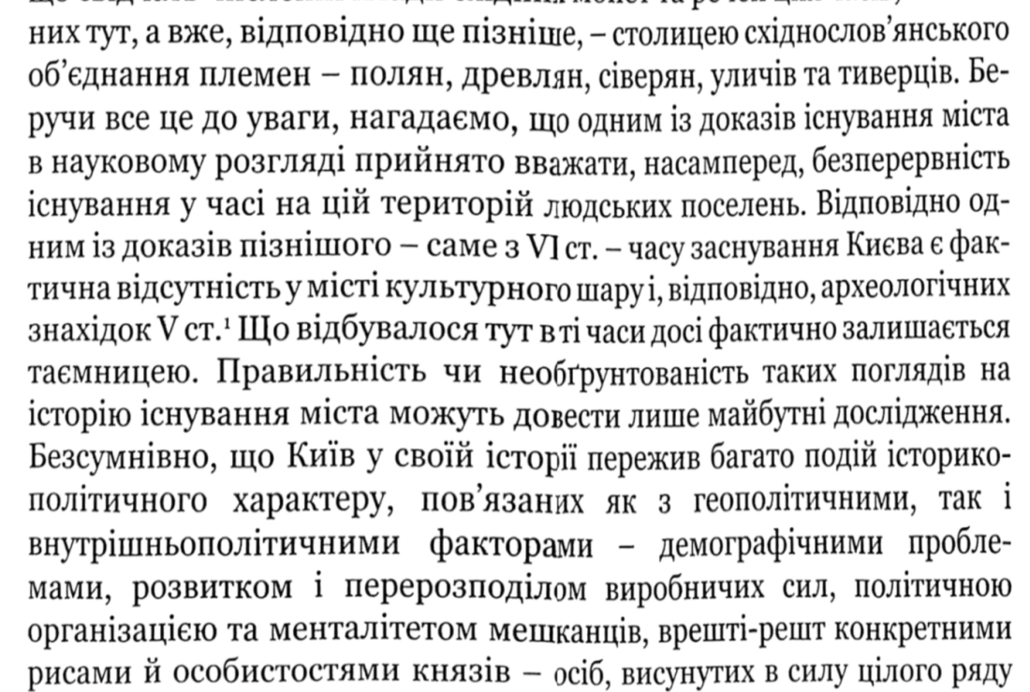
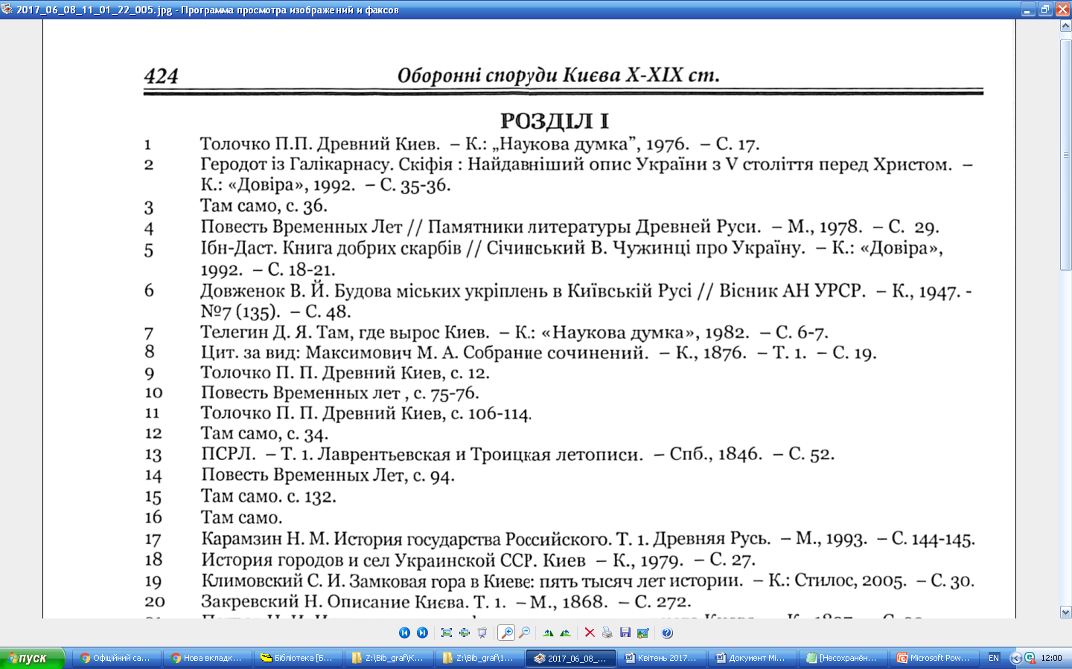
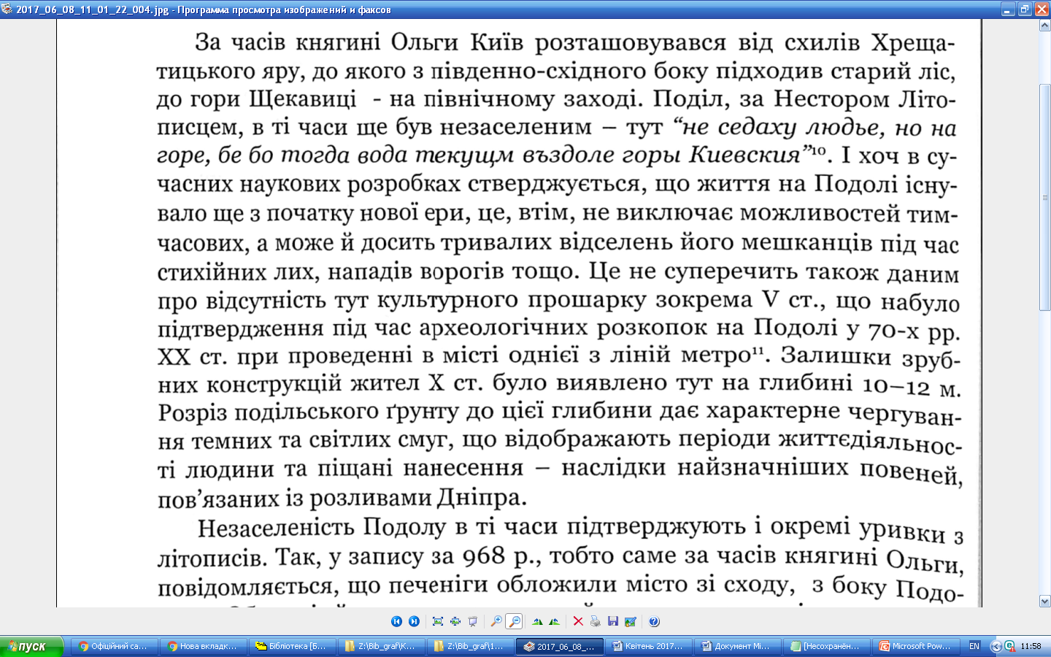
ПОЗАТЕКСТОВЕ БІБЛІОГРАФІЧНЕ ПОСИЛАННЯ
Оформлення позатекстового посилання за ДСТУ 8302:2015
¹ Толочко П. П. Древний Киев. Киев : Наукова думка, 1976. С. 17. (повна форма)
…
¹⁰ Повесть Временных лет. С. 75-76. (коротка форма)

Slide 23
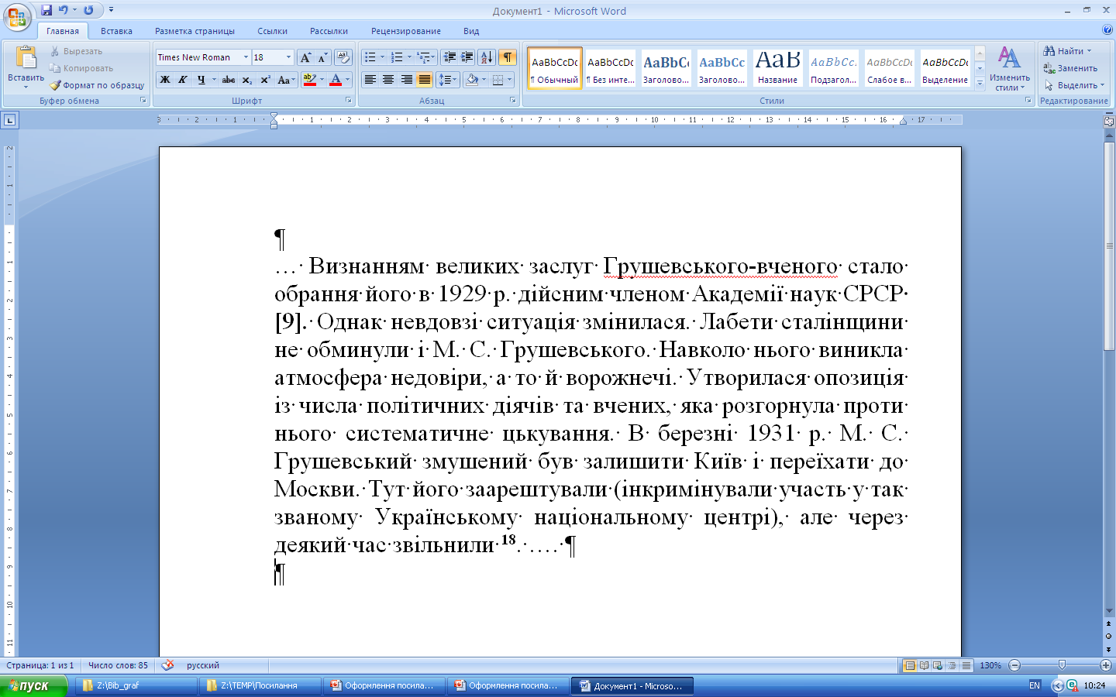
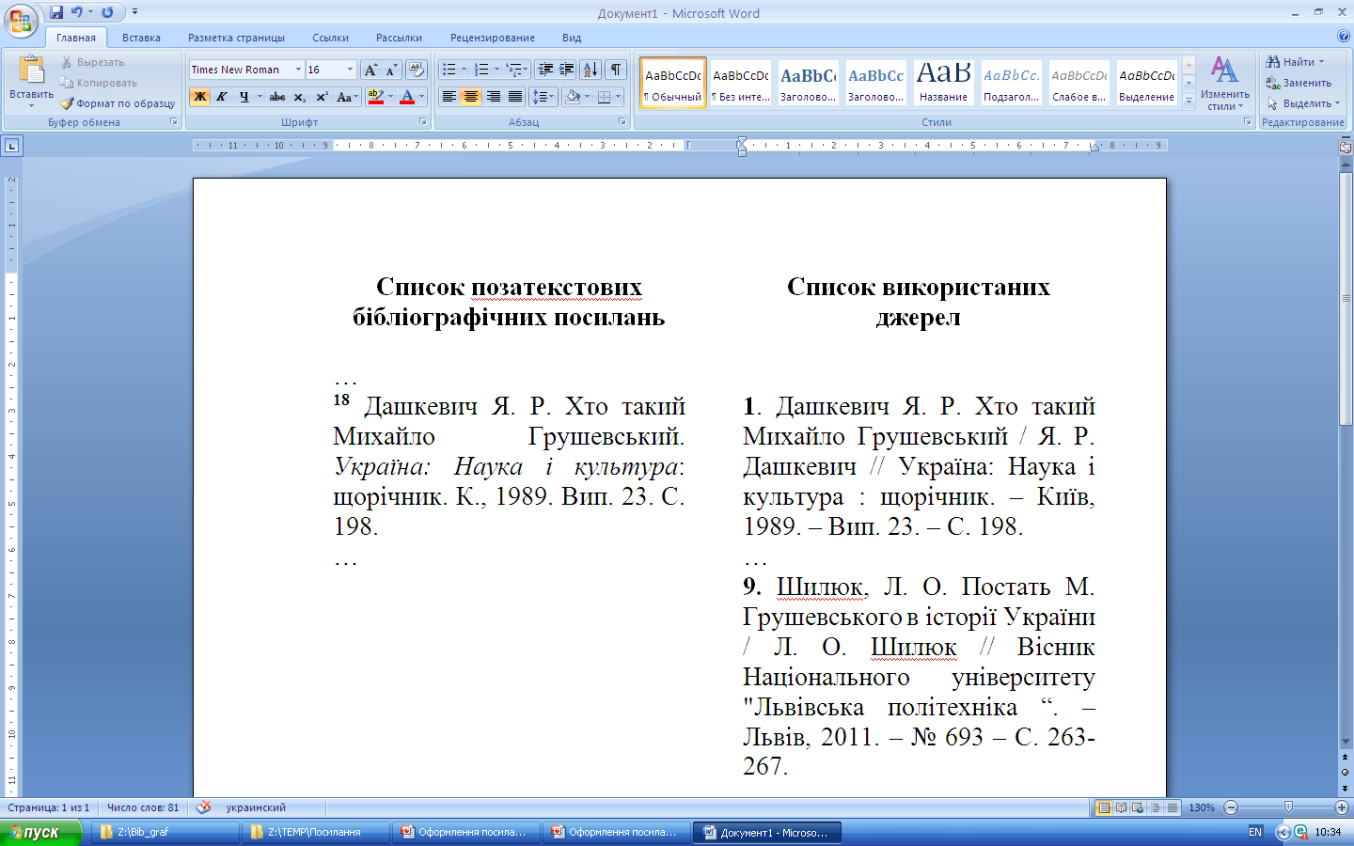
ПРИКЛАД ОФОРМЛЕННЯ ПОЗАТЕКСТОВИХ БІБЛІОГРФІЧНИХ ПОСИЛАНЬ У НАУКОВІЙ РОБОТІ
Де:
¹⁸Дашкевич Я. Р. Хто такий Михайло Грушевський. Україна: Наука і культура: щорічник. Київ, 1989. Вип. 23. С. 198. – позатекстове бібліографічне посилання згідно з ДСТУ 8302:2015
1. Дашкевич Я. Р. Хто такий Михайло Грушевський. Україна: Наука і культура : щорічник. – Київ, 1989. – Вип. 23. – С. 198. – використане джерело

Slide 24
ПОВТОРНЕ БІБЛІОГРАФІЧНЕ ПОСИЛАННЯ
Повторне бібліографічне посилання на один і той самий документ або його частину наводять у скороченій формі за умови, що всі потрібні для ідентифікування та пошуку цього документа бібліографічні відомості зазначено у первинному посиланні на нього
Повторне бібліографічне посилання
внутрішньотекстове
підрядкове
позатекстове

Slide 25
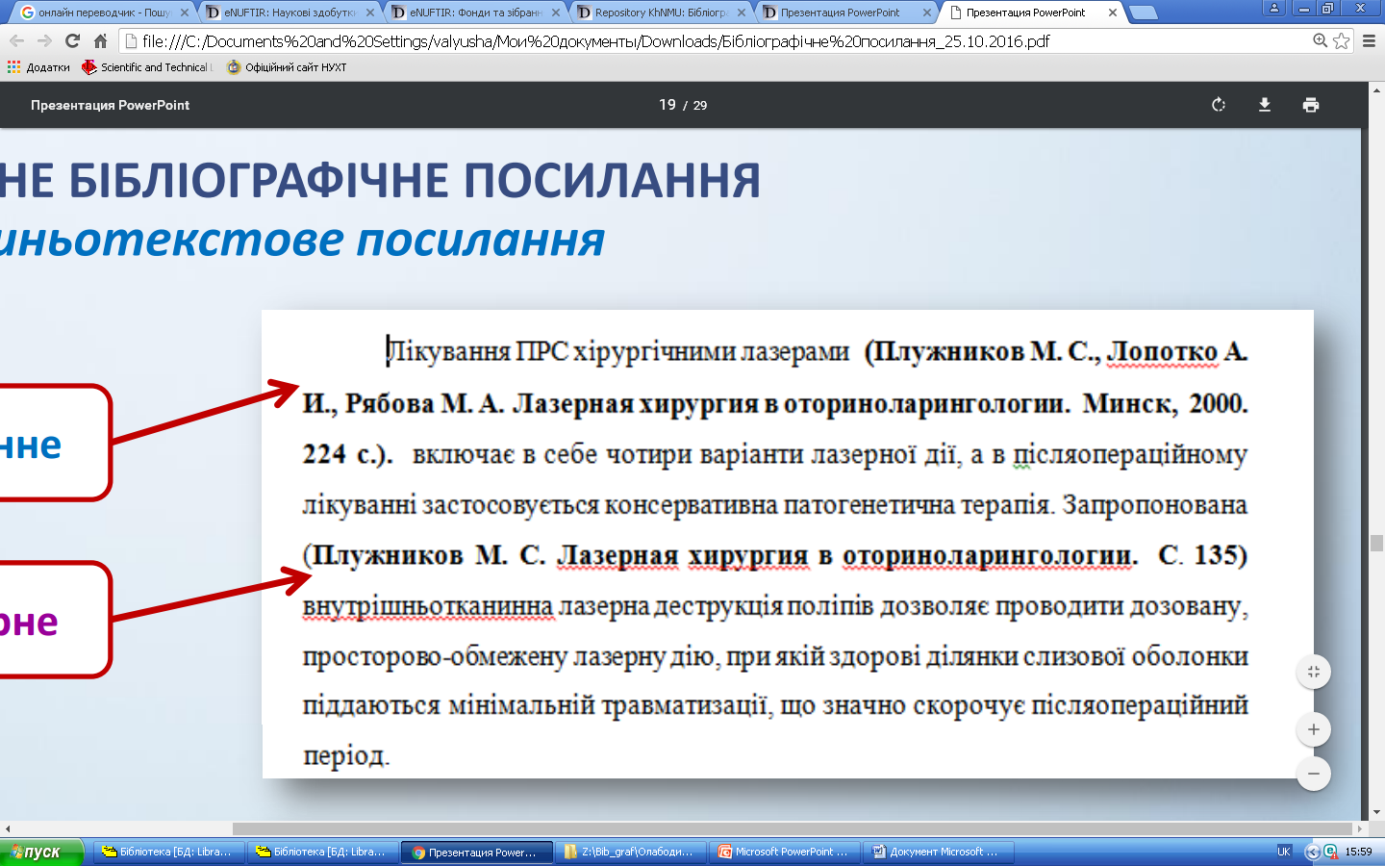
ПОВТОРНЕ БІБЛІОГРАФІЧНЕ ПОСИЛАННЯ
Внутрішньотекстове посилання
ПЕРВИННЕ
ПОВТОРНЕ

Slide 26
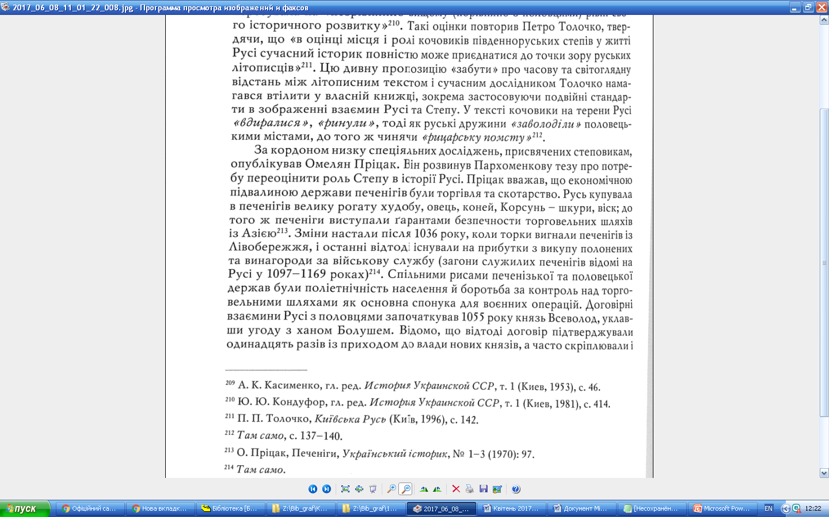
ПОВТОРНЕ БІБЛІОГРАФІЧНЕ ПОСИЛАННЯ
Підрядкове посилання
Оформлення підрядкового посилання за ДСТУ 8302:2015
Первинне посилання
²¹¹ Толочко П. П. Київська Русь. Київ, 1996. С. 142.
Повторне посилання
²¹² Там само. С. 137–140.
Первинне посилання
²¹³ Пріцак О. Печеніги. Український історик. 1970. № 1–3. С. 97.
Повторне посилання
²¹⁴ Там само.

Slide 27
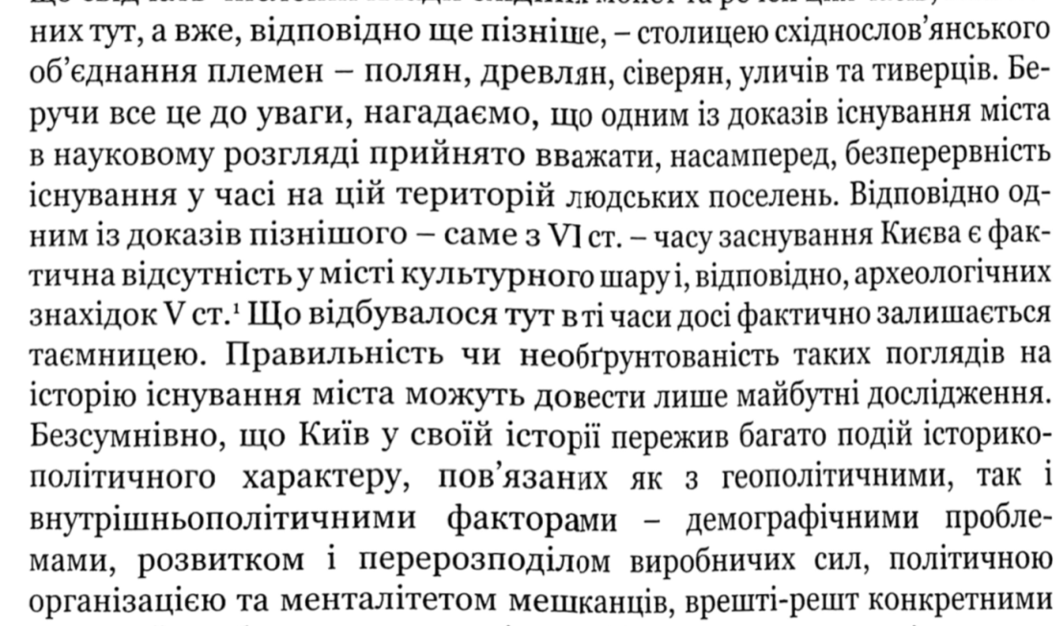
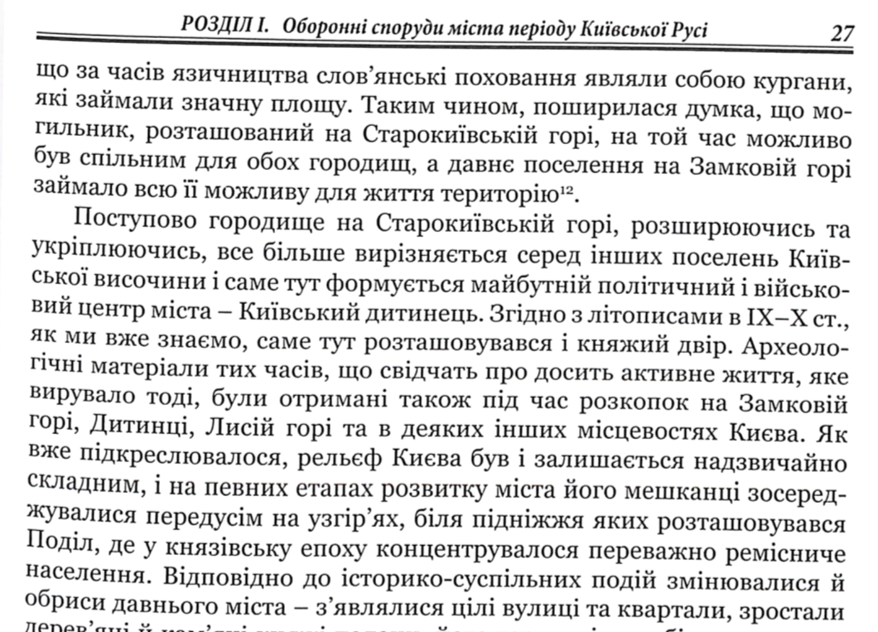
ПОВТОРНЕ БІБЛІОГРАФІЧНЕ ПОСИЛАННЯ
Позатекстове посилання
Оформлення позатекстового посилання за ДСТУ 8302:2015
Первинне посилання
¹ Толочко П. П. Древний Киев. Киев : Наукова думка, 1976. С. 17.
…
Повторне посилання
¹² Там само. С. 34.

Slide 28
КОМПЛЕКСНЕ БІБЛІОГРАФІЧНЕ ПОСИЛАННЯ
Комплексне бібліографічне посилання - кілька об’єктів посилання
* Козаков В. А. Психологія діяльності та навчальний менеджмент. Київ, 1999. С. 7–12 ; Його ж: Самостоятельная работа студентов и ее информационно-методическое обеспечение. Киев, 1990. С. 49.
Можуть бути: внутрішньотекстовими, підрядковими, позатекстовими, а також можуть містити первинні та повторні посилання

Slide 29
Ідентичні заголовки (один і той самий автор кількох праць) :
«Його ж», «її ж», «їх же» («Его же», «Ее же», «Их же» - рос. мовою або «Idem»,«Eadem», «Ibidem» - латин. мовою)
* Козаков В. А. Психологія діяльності та навчальний менеджмент. Київ, 1999. С. 7–12 ; Його ж: Самостоятельная работа студентов и ее информационно-методическое обеспечение. Киев, 1990. С. 49.

Slide 30
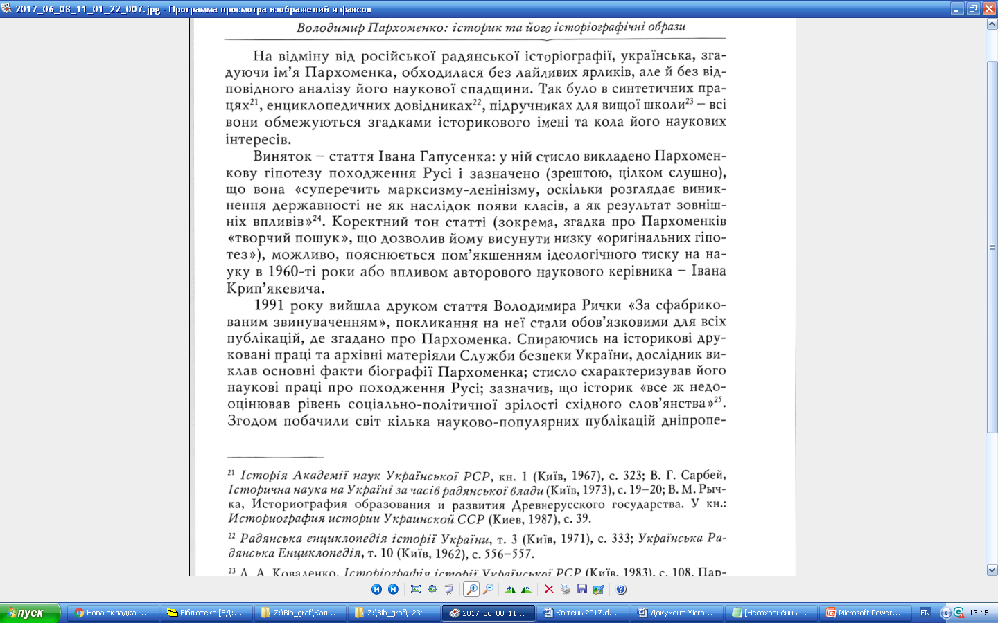
КОМПЛЕКСНЕ БІБЛІОГРАФІЧНЕ ПОСИЛАННЯ
Оформлення комплексного підрядкового посилання за ДСТУ 8302:2015
²¹ Історія Академії наук Української РСР. Київ, 1967. Кн. 1. С. 323 ; Сарбей В. Г. Історична наука на Україні за часів радянської влади. Київ, 1973. С. 19-20 ; Рычка В. М. Историография образования и развития Древнерусского государства. Историография истории Украинской ССР : книга. Киев, 1987. С. 39.

Slide 31
Ідентичні заголовки у бібліографічних посиланнях у складі комплексного посилання можна не наводити. У цьому разі після заголовка в першому посиланні ставлять знак «двокрапка», а перед основною назвою наступного бібліографічного посилання проставляють його порядковий номер
2. Рязанова Н. С. : 1) Інститут фінансового екаунтингу (рахівництва) в архітектурі фінансово-економічних інститутів інформаційного суспільства. Проблеми економіки. 2015. № 2. С. 226–239 ; 2) Фінансове рахівництво : навч. посіб. Київ, 2002. С. 169.

Slide 32
БІБЛІОГРАФІЧНІ ПОСИЛАННЯ НА ЕЛЕКТРОННИЙ РЕСУРС
Електронні ресурси поділяються:
Електронні ресурси локального доступу
Електронні ресурси віддаленого доступу
За видом інформації
Електронні програми
За режимом доступу
Електронні дані та програми
Електронні дані

Slide 33
ОСОБЛИВОСТІ СКЛАДАННЯ БІБЛІОГРАФІЧНОГО ПОСИЛАННЯ НА ЕЛЕКТРОННИЙ РЕСУРС ВІДДАЛЕНОГО ДОСТУПУ
Дата звернення : число, місяць і рік (в круглих дужках) після слів «дата звернення»
Якщо електронний ресурс має унікальний ідентифікатор DOI (Ідентифікатор цифрового об’єкта) або інший постійний ідентифікатор, замість електронної адреси цього ресурсу рекомендовано зазначати його ідентифікатор
Для позначення електронної адреси електронного ресурсу віддаленого доступу в примітці дозволено замість слів «Режим доступу» або їхнього еквівалента іншою мовою («Availablе from») застосовувати абревіатури «URI» (Уніфікований ідентифікатор ресурсу) або «URL» (Уніфікований покажчик ресурсу)
Ukrainian food journal : internatinal scientific journal // National university of food technologies. 2012. № 1. 136 p. URL: http://dspace.nuft.edu.ua/jspui/bitstream/ 123456789/22479/1/ufj1.pdf
Ukrainian food journal : internatinal scientific journal // National university of food technologies. 2012. № 1. 136 p. URL: http://dspace.nuft.edu.ua/jspui/bitstream/ 123456789/22479/1/ufj1.pdf (дата звернення: 30.05.2017).
Aerts, R. Digital identifiers work for articles, so why not for authors? Nature. Vol. 453, N. 7198. Р. 979. DOI:10.1038/453979b.

Slide 34
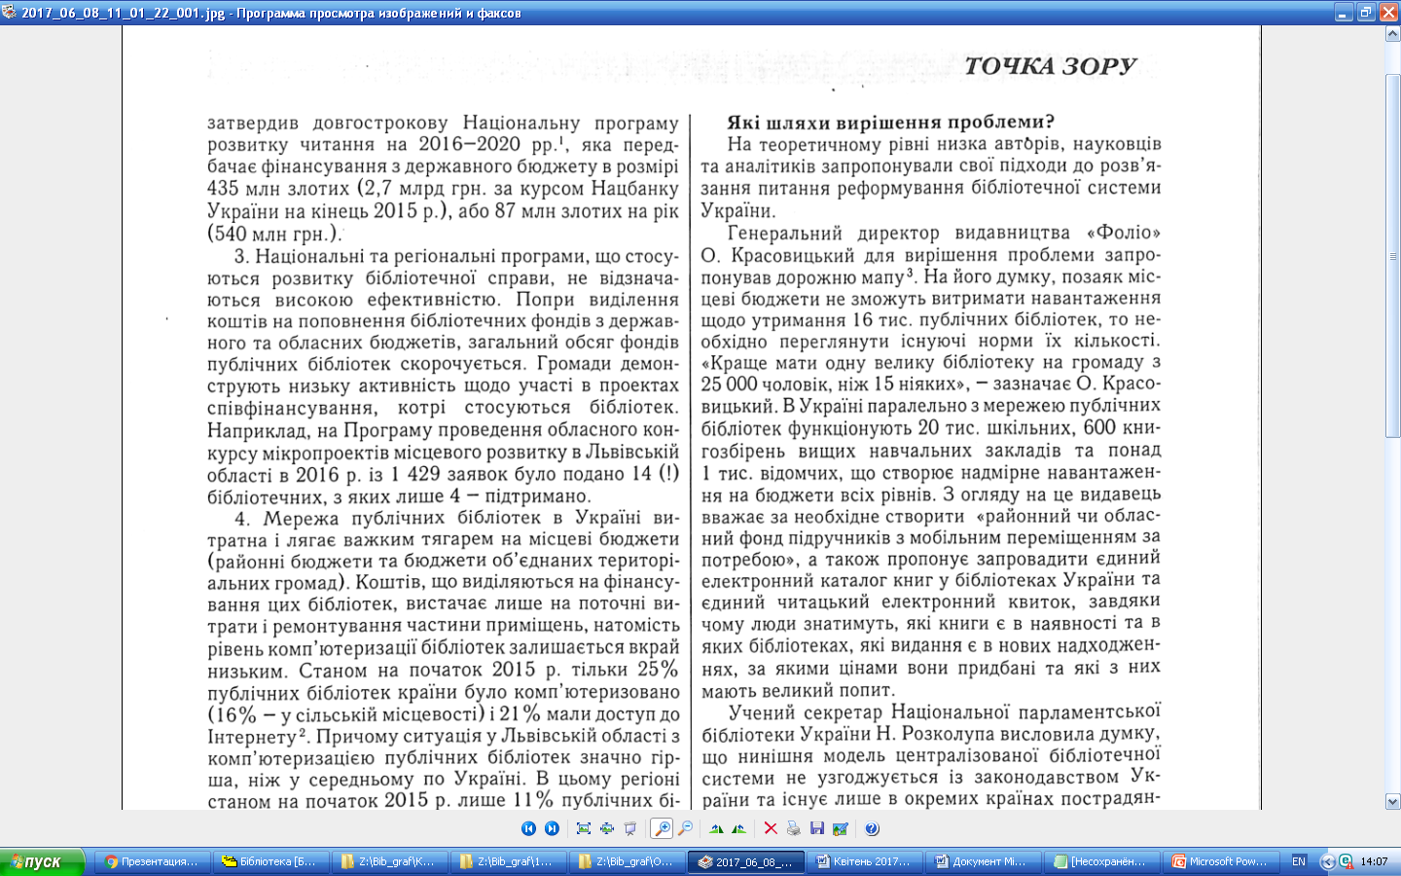
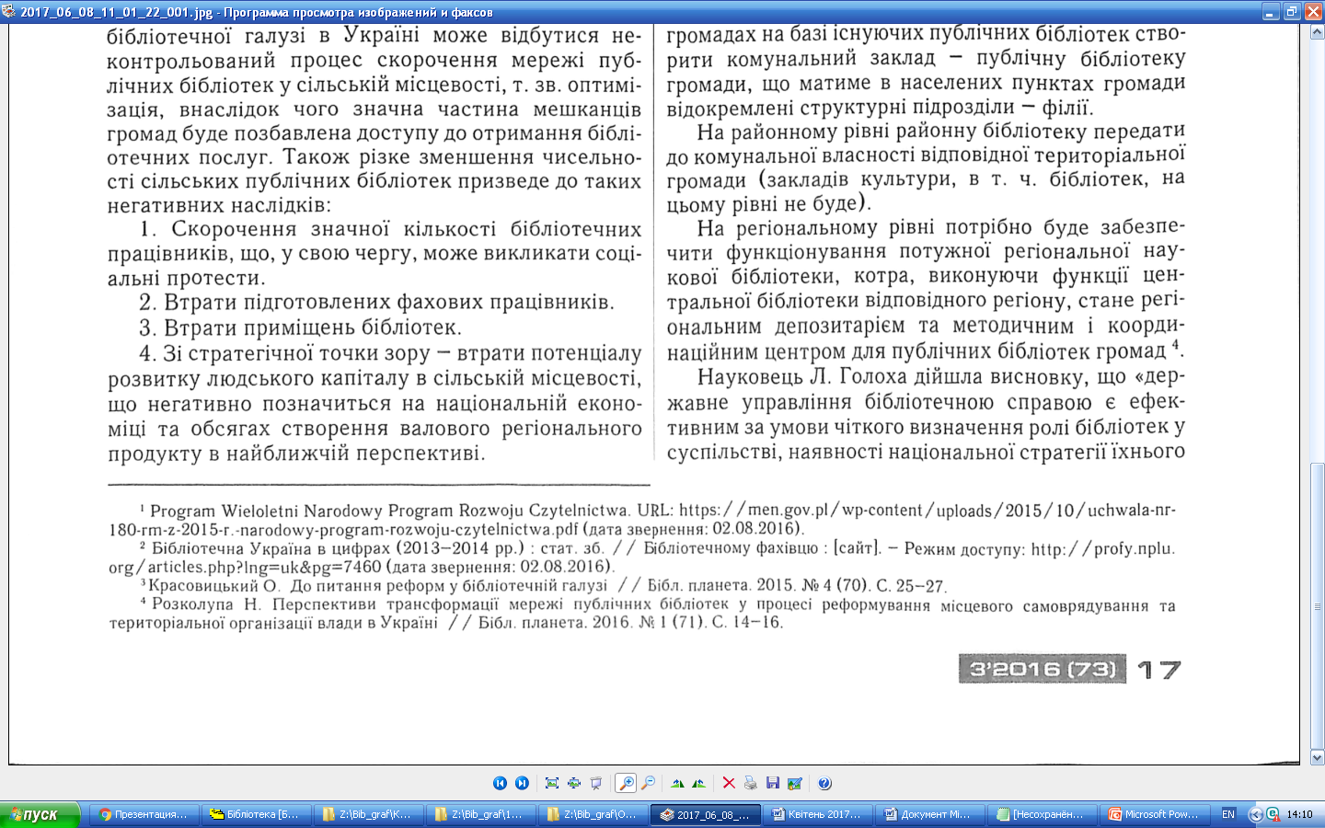
БІБЛІОГРАФІЧНЕ ПОСИЛАННЯ НА ЕЛЕКТРОННИЙ РЕСУРС ВІДДАЛЕНОГО ДОСТУПУ
Оформлення посилання на електронний ресурс за ДСТУ 8302:2015
¹ Program Wieloletni Narodowy Program Rozwoju Czytelnictwa. URL: http://men.gov.pl/wp-content/ uploads/2015/10/uchwala-nr-180-rm-z-2015-r.-narodowy-program-rozwoju-czytelnictwa.pdf (дата звернення : 02.08.2016).
² Бібліотечна Україна в цифрах (2013-2014 рр.) :
стат. зб. // Бібліотечному фахівцю : [сайт]. URL:
http://profy.nplu.org/articles.php?lng=uk&pg=7460
(дата звернення : 02.08.2016).

Slide 35
БІБЛІОГРАФІЧНЕ ПОСИЛАННЯ НА ЕЛЕКТРОННИЙ РЕСУРС ЛОКАЛЬНОГО ДОСТУПУ
У бібліографічному посиланні на електронний ресурс локального доступу після вихідних даних подають відомості про кількість фізичних одиниць (арабськими цифрами) та вид носія інформації (наприклад, електронний оптичний диск). У дужках можна подавати відомості про вид оптичного диска (CD-R, CD-RW, DVD-R тощо)
Кадомський С. В. Взаємозамінність, стандартизація та технічні вимірювання деталей машин. Українсько-англійський тлумачний словник [Електронний ресурс] / Нац. ун-т харч. технол. Електрон. текст. дані. Київ, 2016. 1 електрон. опт. диск (CD-R).
Інтегрована лексикографічна система «Словники України» [Електронний ресурс] / В. А. Широков та ін. ; НАН України, Україн. мовно-інформац. фонд. Версія 3.0. Дані і прогр. Київ : Довіра, 2006. 1 електрон. опт. диск (CD-ROM). (Абв...). Систем. вимоги: Pentium-II/300 ; 64Mb RAM ; Micro-soft Windows XP ; 60 Mb вільного дискового простору ; NET Framework 2.0.

Slide 36
БІБЛІОГРАФІЧНЕ ВНУТРІШНЬОТЕКСТОВЕ ПОСИЛАННЯ НА ЕЛЕКТРОННИЙ РЕСУРС ЛОКАЛЬНОГО ДОСТУПУ
наводиться в круглих дужках безпосередньо в тексті документа
Однією з найважливіших умов навчання дітей дошкільного віку іноземній мові є формування в них позитивного ставлення до процесу вцілому та до пізнавальних інтересів. Тому заняття має бути організоване таким чином, щоб діти працювали із задоволенням. Дітям треба допомагати добиватися успіхів, тобто допомагати здобувати знання і навички та застосовувати їх на практиці.
Знайомі казкові персонажі зможуть максимально ефективно стимулювати дитину до вивчення англійської мови, викликавши в неї безпосередній інтерес, оскільки у дітей дошкільного віку довільне регулювання поведінки – ще не достатньо розвинене (Англійська мова для дітей [Електронний ресурс] : навч. посіб. / компанія "Атлантік". – Дані і прогр. Київ : Атлантік, 2008. 1 опт. диск (CD-R). (Дитяча колекція). Систем. вимоги: Pentium 1200 МГц ; 128 Mb RAM ; Microsoft Windows XP ; інтегроване відео. – Назва з етикетки диска). Веселі та цікаві казкові сюжети сприятимуть формуванню позитивного ставлення до процесу вцілому, створюючи потрібну для початкового етапу навчання англійської мови внутрішню мотивацію: комунікативну, що засновуються на бажанні дітей спілкуватися англійською мовою; лінгвопізнавальну, що опирається на позитивне ставлення до самого мовного матеріалу; інструментальну, в основі якої – позитивне сприймання дітьми певних форм роботи.

Slide 37
ПІДРЯДКОВЕ БІБЛІОГРАФІЧНЕ ПОСИЛАННЯ
НА ЕЛЕКТРОННИЙ РЕСУРС ЛОКАЛЬНОГО ДОСТУПУ
Посилання розташовуються внизу сторінки, під рядками основного тексту в проведеному колонтитулі. Для зв’язку підрядкових посилань з текстом документа використовують знак виноски, який наводять у вигляді цифр, зірочок, букв та інших знаків, і розташовують на верхній лінії шрифту

Slide 38
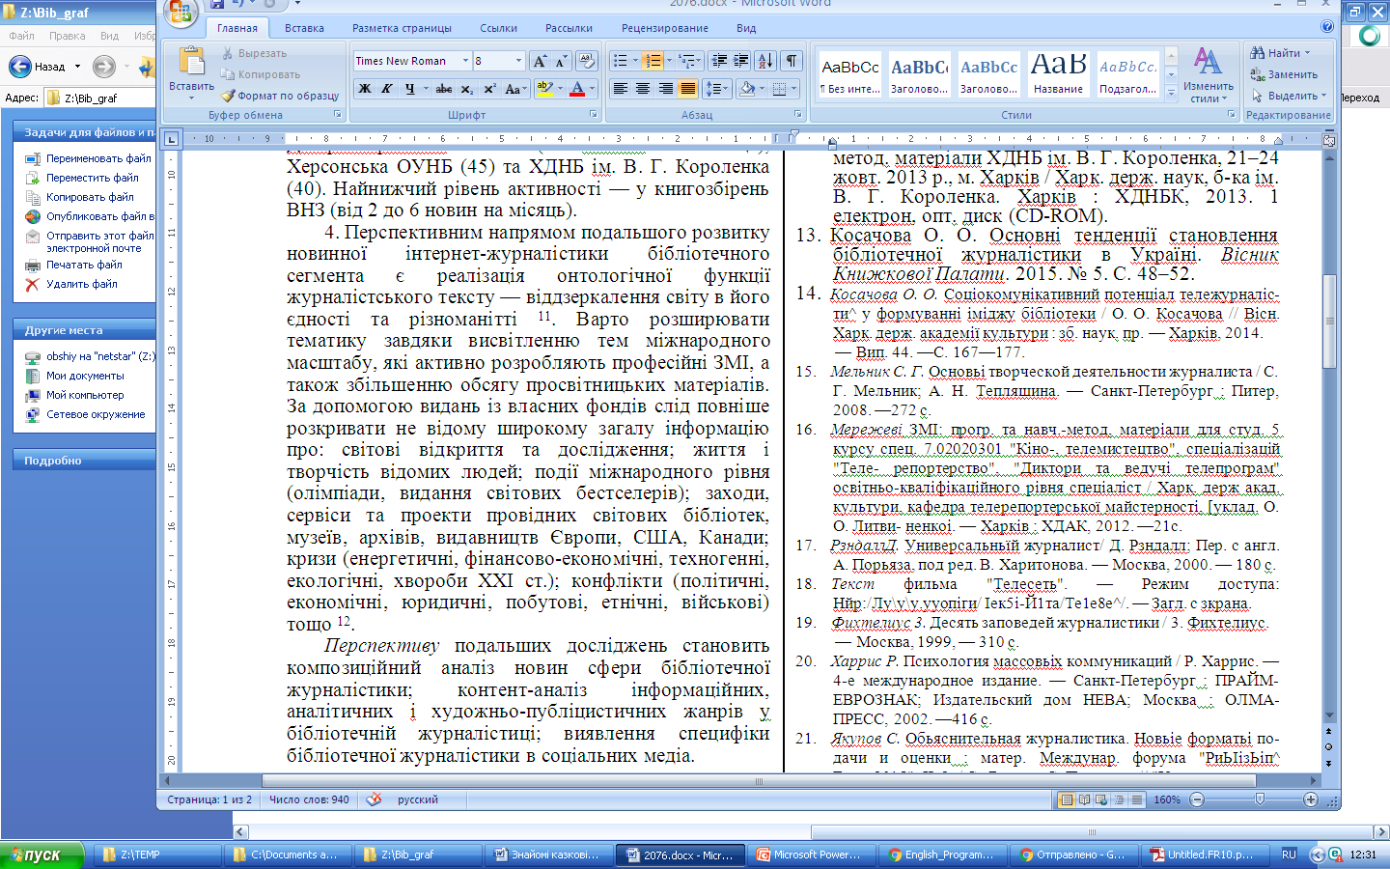
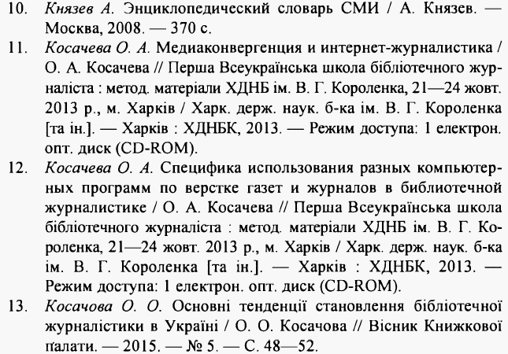
ПОЗАТЕКСТОВЕ БІБЛІОГРАФІЧНЕ ПОСИЛАННЯ
НА ЕЛЕКТРОННИЙ РЕСУРС ЛОКАЛЬНОГО ДОСТУПУ
Посилання наводяться у кінці усього документа або окремих грав, розділів чи частин, застосовуючи наскрізне нумерування. Позатекстове посилання пов’язують із фрагментом тексту документа за допомогою знаків виноски, які вказують у квадратних дужках після відповідного тексту або виносять на верхню лінію шрифту
Оформлення посилання на електронний ресурс за ДСТУ 8302:2015
10. Князев А. Знциклопедический словарь СМИ. Москва, 2008. 370 с.
11. Косачева О. А. Медиаконвергенция и интернет-журналистика [Електронний ресурс] // Перша Всеукраїнська школа бібліотечного жур­наліста : метод. матеріали ХДНБ ім. В. Г. Короленка, 21–24 жовт. 2013 р., м. Харків / Харк. держ. наук, б-ка ім. В. Г. Короленка. Харків : ХДНБК, 2013. 1 електрон, опт. диск (СD-R).
12. Косачева О. А. Специфика использования разных компьютерных программ по верстке газет и журналов в библиотечной журналистике [Електронний ресурс] // Перша Всеукраїнська школа бібліотечного журналіста : метод. матеріали ХДНБ ім. В. Г. Ко­роленка, 21–24 жовт. 2013 р., м. Харків / Харк. держ. наук, б-ка ім. В. Г. Короленка. Харків : ХДНБК, 2013. 1 електрон, опт. диск (СD-ROM).
13. Косачова О. О. Основні тенденції становлення бібліотечної журналістики в Україні. Вісник Книжкової Палати. 2015. № 5. С. 48–52.

Slide 39
СПИСОК ВИКОРИСТАНИХ ДЖЕРЕЛ
ДСТУ 8302:2015. Інформація та документація. Бібліографічне посилання. Загальні положення та правила складання. Чинний від 2015–06–22. Київ : Держстандарт України, 2016. – 16 с. – (Національний стандарт України)
ДСТУ ГОСТ 7.1:2006. Бібліографічний запис. Бібліографічний опис. Загальні вимоги та правила складання (ГОСТ 7.1–2003, IDT). – Чинний від 2007–07–01. – Київ : Держстандарт України, 2007. – 58 с. – (Національний стандарт України)
Про затвердження Вимог до оформлення дисертації : наказ Міністерства освіти України // Відомості Верховної Ради України : офіційний веб-портал. – Режим доступу : http://zakon2.rada.gov.ua/laws/show/z0155-17. – Назва з екрана. – (дата звернення: 22.05.2017)

Slide 40
Дякуємо за увагу!
Науково-технічна бібліотека
Відділ інформаційно-аналітичної та
довідково-бібліографічної роботи

